Slide 1
习题解答
第四章-网络层：数据平面

Slide 2
第四章-网络层：数据平面
P.8(pp.243)
a.
Prefix Match Link Interface
11100000 00 0
11100000 01000000 1
1110000 2
11100001 1 3
otherwise 3
b.
11001000 10010001 01010001 01010101:出口3
11100001 01000000 11000011 00111100:出口2
11100001 10000000 00010001 01110111:出口3

Slide 3
第四章-网络层：数据平面
P.9 (pp.243)
地址范围 | 接口(地址数量)
00000000 - 00111111 | 0(64)
01000000 - 01011111 | 1(32)
01100000 - 01111111 | 2(96)
10000000 - 10111111
11000000 - 11111111 | 3(64)

Slide 4
第四章-网络层：数据平面
P.10(pp.244)
地址范围 | 接口(地址数量)
11000000 – 11011111 | 0(32)
10000000 - 10111111 | 1(64)
11100000 - 11111111 | 2(32)
00000000 - 01111111 | 3(128)

Slide 5
第四章-网络层：数据平面
P.14(pp.244)
前缀128.19.40.128/26对应的IP地址范围为：
128.119.40.128 ~ 128.119.40. 191
其中能供主机使用的IP地址范围为：
128.119.40.129 ~ 128.119.40. 190
ISP的地址块为128.119.40.64/26， 分成四个子网，每个子网地址数量相同。每个子网的网络地址为：
(1) 128.119.40.64/28
(2) 128.119.40.80/28
(3) 128.119.40.96/28
(4) 128.119.40.112/28

Slide 6
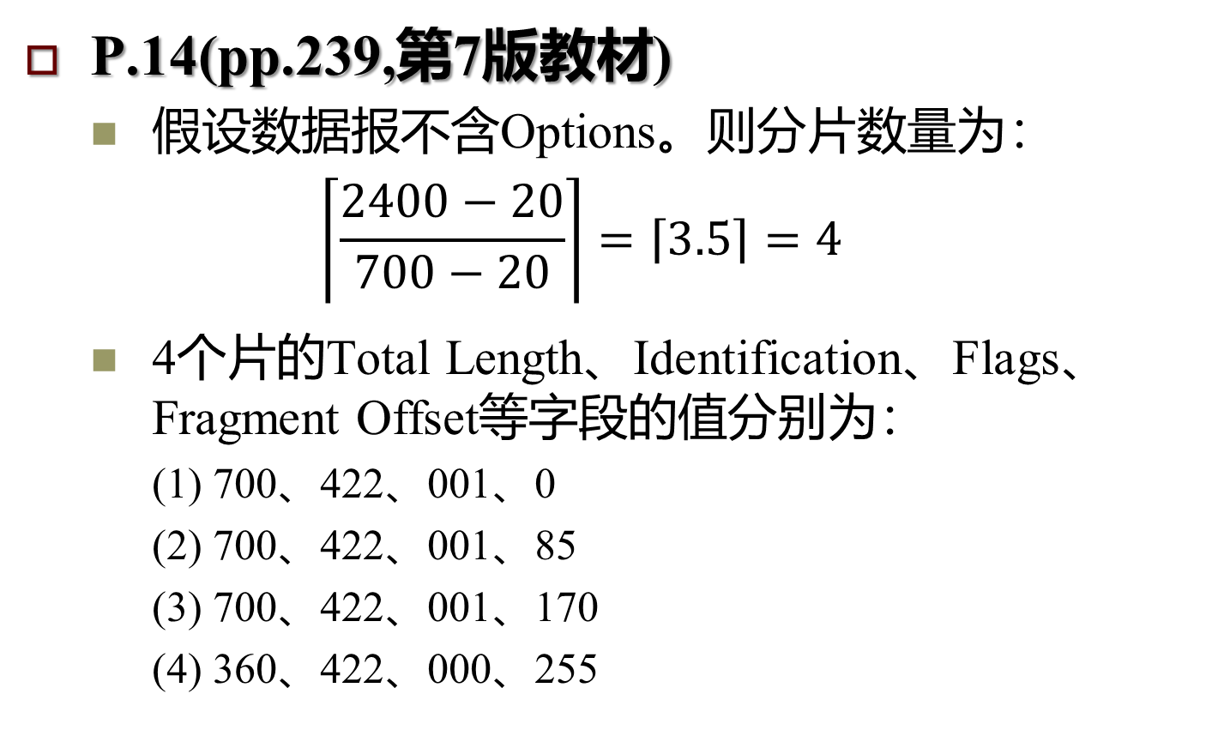
第四章-网络层：数据平面
P.14(pp.239,第7版教材)
假设数据报不含Options。则分片数量为：
$$\left\lceil \frac{2400−20}{700−20}\right\rceil =\left\lceil 3.5\right\rceil =4$$
4个片的Total Length、Identification、Flags、Fragment Offset等字段的值分别为：
(1) 700、422、001、0
(2) 700、422、001、85
(3) 700、422、001、170
(4) 360、422、000、255

